Slide 1

COMPUTER
信息技术基础项目化教程
信息技术基础(Windows11+WPS Office）
主讲教师：智能工程学院 董亚男

Slide 2
单元 3 WPS Office 表格处理
任务 3.1 制作学生基本信息表
目录
任务 3.2 美化学生基本信息表
任务 3.3 统计学生成绩
CONTENTS
任务 3.4 创建学生成绩图表
任务 3.5 管理学生成绩
任务 3.6 创建学生成绩透视表和透视图

Slide 3
教学目标
1
掌握 WPS 表格工作表格式设置
掌握 表格中的条件格式设置等
具备熟练地使用 WPS 美化 表格工作表的能力
2
知识
目标
能力
目标
采用演示法、讲授法、练习法、任务驱动法、项目化教学
教学
方法
素质目标
培养学生信息数字化思维、信息化办公能力
3
4

Slide 4
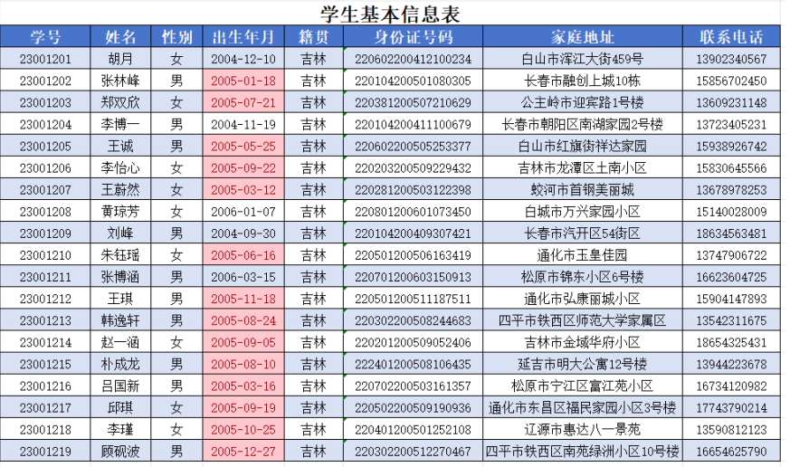
任务要求
统计学生成绩
王老师将收集好的新生基本信息表上交给学校，学校反馈这么多信息堆积在一起，即不清晰也不美观，最好对表格美化一下，使数据看起开更清晰，而且要把 2005 年出生的学生突出显示出来。于是，王老师立即对学生信息表进行了美化，效果如图 所示。

Slide 5
学习目标
任务 3.2 美化学生基本信息表
调整行高列宽
一
五
设置单元格边框
二
六
设置底纹
设置单元格数字格式
三
七
自动套用格式
设置单元格数据的对齐方式
四
八
添加条件格式和批注
设置单元格或选定区域的字体

Slide 6
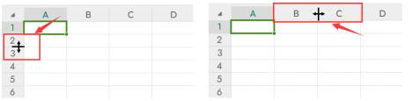
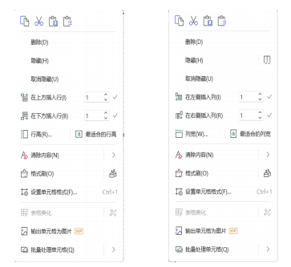
一、调整行高列宽
（1）拖动边框调整行高或列宽。将鼠标指针移到行号之间的分隔线上，鼠标指针变成带上下箭头的十字形状，按住鼠标左键上下拖动即可随意调整行高
（2）精确改变行高或列宽的数值。选中需要调整的行或列，右击，在弹出的快捷菜单中选择
【行高】或【列宽】选项
图1
图2

Slide 7
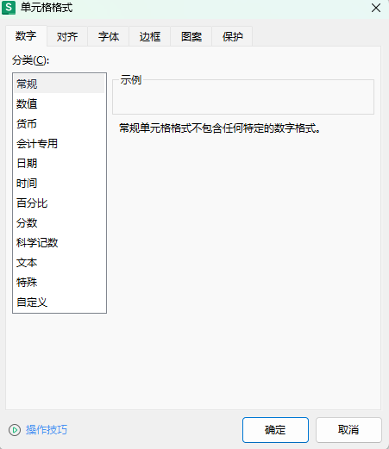
二、设置单元格数字格式
打开【单元格格式】对话框，选择【数字】选项卡，如图 所示，用户可以根据分
类下各类型数据的特点进行相应的数字格式设置。各类型数据的含义如下。
⚫ 常规：不包含任何特殊格式的数字格式，仅是一个数字。
⚫ 数值：用于一般数字的表示,可以设置小数位数、千位分隔符、负数等不同格
式，如 8,026、-8026.12 等。
⚫ 货币：表示一般货币数值，如￥118、$22,605。与货币格式有关的“会计专用”
格式，在货币格式的基础上对一列数值设置以货币符号或以小数点对齐。
⚫ 日期、时间：可以参照日期和时间的不同显示样式进行选择。

Slide 8
二、设置单元格数字格式
打开【单元格格式】对话框，选择【数字】选项卡，如图 3-47 所示，用户可以根据分
类下各类型数据的特点进行相应的数字格式设置。各类型数据的含义如下。
⚫ 百分比：设置数字为百分比形式，比如把 0.78 设置成百分比形式为 78%。
⚫ 分数：显示数字为分数形式，如 3/4。
⚫ 科学记数：以科学记数法显示数字，如 5000 可以设置为 5.E+03。
⚫ 文本：设置数字为文本格式，文本格式不能参与计算。
⚫ 特殊：这种格式可以将数字转换为常用的中文大小写数字、邮政编码或人民币
数值的大写形式。

Slide 9
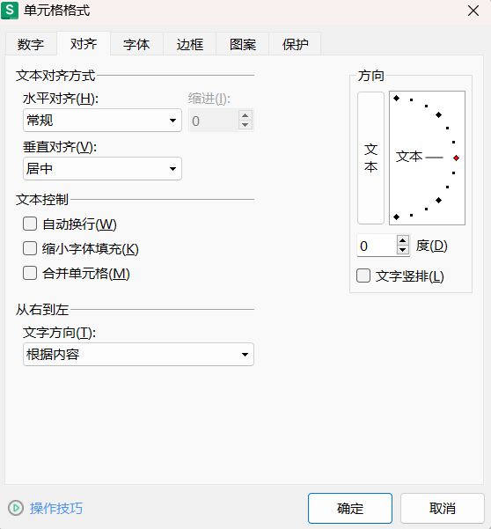
三、设置单元格数据的对齐方式
水平对齐：用来设置单元格左右方向的对齐方式，包括“常规”、“靠左(缩
进)”、“居中”、“靠右(缩进)”、“填充”、“两端对齐”、“跨列居中”和“分散对齐(缩进)”。其中“填充”是以当前单元格的内容填满整个单元格；
“跨列居中”为将选定的同一行多个单元格的数据(只有一项数据)居中显示。
其他方式与 WPS 文字类似。
⚫ 垂直对齐：用来设置单元格上下方向的对齐方式，包括“靠上”、“居中”、
“靠下”、“两端对齐”和“分散对齐”，其用法与 WPS 文字类似。
⚫ 文本控制：用来设置文本的换行、缩小字体填充和合并。
◼ 自动换行：单元格中输入的文本达到列宽时自动换行。如果单元格中需要
人工换行，按<Alt+Enter>组合快捷键即可。
◼ 缩小字体填充：在不改变列宽的情况下，通过缩小字符，在单元格内用一
行显示所有的数据。
◼ 合并单元格：将已选定的多个单元格合并为一个单元格，与“水平对齐”
方式中的“居中”合用，相当于【开始】选项卡【合并居中】的功能。

Slide 10
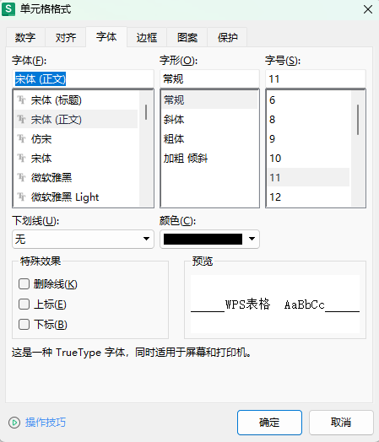
四、设置单元格或选定区域的字体
在表格中，通过对单元格或选定区域的字体、字形、字号、下划线、颜色和特殊效果的设置可以使表格更加美观，易于阅读。
方法①：在【单元格格式】对话框中，选择【字体】选项卡进行相应设置，如图 ；
方法②：直接使用【开始】选项卡【字体】选项组的命令选项进行相应设置。以上设置方法均与 WPS 文字中字体的格式设置基本相同，可以参考本书的相应部分内容。

Slide 11
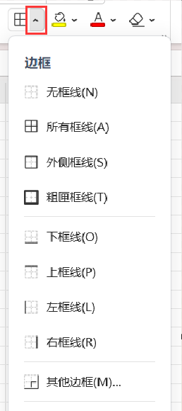
五、设置单元格边框
通过选择【视图】选项卡下【网格线】复选框进行打开或关闭。默认的网络线在打印时不会被打印出来。如果用户需要打印表格线和边框，必须进行相应的设置。以下是两种常用方法。
方法 1：使用功能区的命令按钮；
方法 2：使用【边框】选项卡。

Slide 12
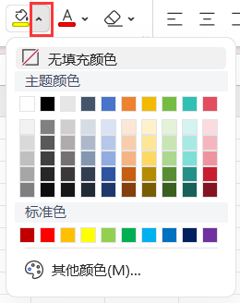
六、设置底纹
为达到更好的视觉效果，可以给工作表的单元格添加颜色或者图案。给工作表的单元格添加颜色可使用【填充颜色】下拉按钮，操作步骤如下。
步骤 1：选定需要添加颜色的单元格或单元格区域。
步骤 2：单击【开始】选项卡下的【填充颜色】下拉按钮，展开如图 所示的颜色列表，选择所需要的填充颜色。

Slide 13
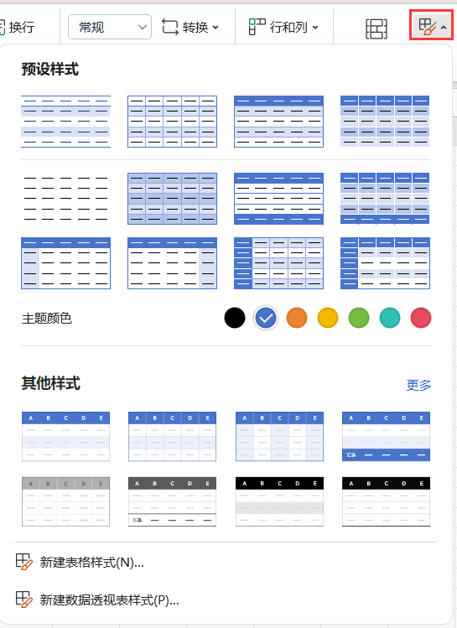
七、自动套用格式
WPS 表格内置了一些实用的表格格式，可以把它们套用到正在编辑的表格上，实现对表格的快速格式化。具体套用步骤如下。
步骤 1：选定要套用格式的单元格区域。
步骤 2：单击【开始】选项卡下的【表格样式】下拉按钮，展开如图 所示的列表，在【预设样式】中选择一项，在下面的【主题颜色】中，可以选择不同的颜色主题。

Slide 14
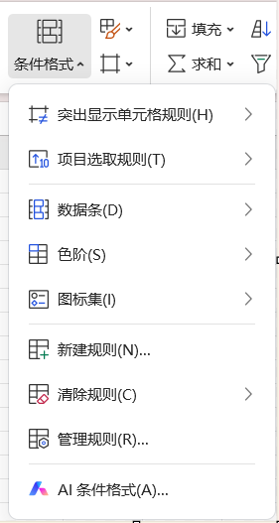
八、添加条件格式和批注
（一）条件格式
是指规定单元格中的数据达到设定的条件时，按规定的格式显示。这样使表格将更加清晰、易读，有很强的实用性。比如在现金收支账中，当出现超支的情况时，希望用红色显示超支额；在成绩登记表中，不及格的成绩希望用红色标出等。
具体操作步骤如下。
步骤 1：选定要设置条件格式的单元格或单元格区域。
步骤 2：单击【开始】选项卡，单击【条件格式】下拉按钮，展开如图 所示的下拉列表,根据需要选择一种选项，设置好相应数值，单击【确定】按钮。
步骤 3：如果有多个条件，可以再次选择相应的选项，输入相关的数值，多个条件可以叠加生效。

Slide 15
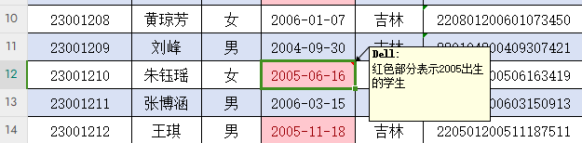
八、添加条件格式和批注
（一）添加批注
为便于人们理解单元格的含义，可以为单元格添加注释，这个注释被称为批注。一个单元格添加了批注后，单元格的右上角会出现一个三角形标志，鼠标指针移动到这个单元格上时会显示批注信息。
1.添加批注
步骤 1：选定要添加批注的单元格。
步骤 2：单击【审阅】选项卡中的【新建批注】按钮，在弹出的【批注】文本框中输入批注内容，然后单击任意其他单元格。设置批注后的效果如图所示

Slide 16
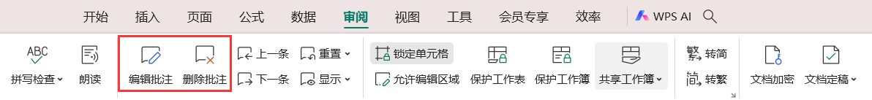
八、添加条件格式和批注
（一）添加批注
2.编辑或删除批注
步骤 1：选定有批注的单元格。
步骤 2：单击【审阅】选项卡中的【编辑批注】按钮或【删除批注】按钮，即可进行批注编辑或删除已有的批注，如图所示。

Slide 17
熟悉WPS美化单元格和美化表格的方法
工作表中套用表格格式以及条件格式的使用方法
01
02
课堂小结
为单元格插入批注编辑批注的方法
设置单元格格式显示不同类型的数据及转换方法
04
03

Slide 18
COMPUTER
信息技术基础(Windows11+WPS Office）
THANKS

